Slide 1
ODBOR JAKOSTI
Hodnocení ambulantní péče
–
Anketa spokojenosti pacientů v ambulancích

Slide 2
Anketa spokojenosti v ambulancích proběhne na základě požadavku náměstka léčebné péče.
Důvody ankety

Slide 3
Dotazník vznikl z iniciativy MZ a anketa v ambulancích má v budoucnu doplnit již realizovanou KOP
Dotazník

Slide 4
Anketa se uskuteční ve většině ambulancí naší nemocnice. Z výzkumného šetření budou vyjmuty: - ambulance s malým počtem, ošetřených pacientů, - ambulance urgentní medicíny.
Výběr ambulancí

Slide 5
Výzkumné šetření „Anketa spokojenosti v ambulancích“ začne 1. června 2011. Ukončení ankety je podmíněno předáním 100ks dotazníků pacientům na každé zúčastněné ambulanci.
Jak dlouho bude probíhat?

Slide 6
Harmonogram prací:
31.5.2011 | - Distribuce sběrných nádob, dotazníků a obálek na vybraná sběrná místa (čekárny ambulancí)
1.6.2011 | - Předání prvních dotazníků pacientům
Po ukončení sběru na ZdP | vyplnit Hlášení o nezařazených pac. Informovat OJA (na kl. 3605)
Po ukončení sběru v celé FNOL | Odvoz sběrných nádob

Slide 7
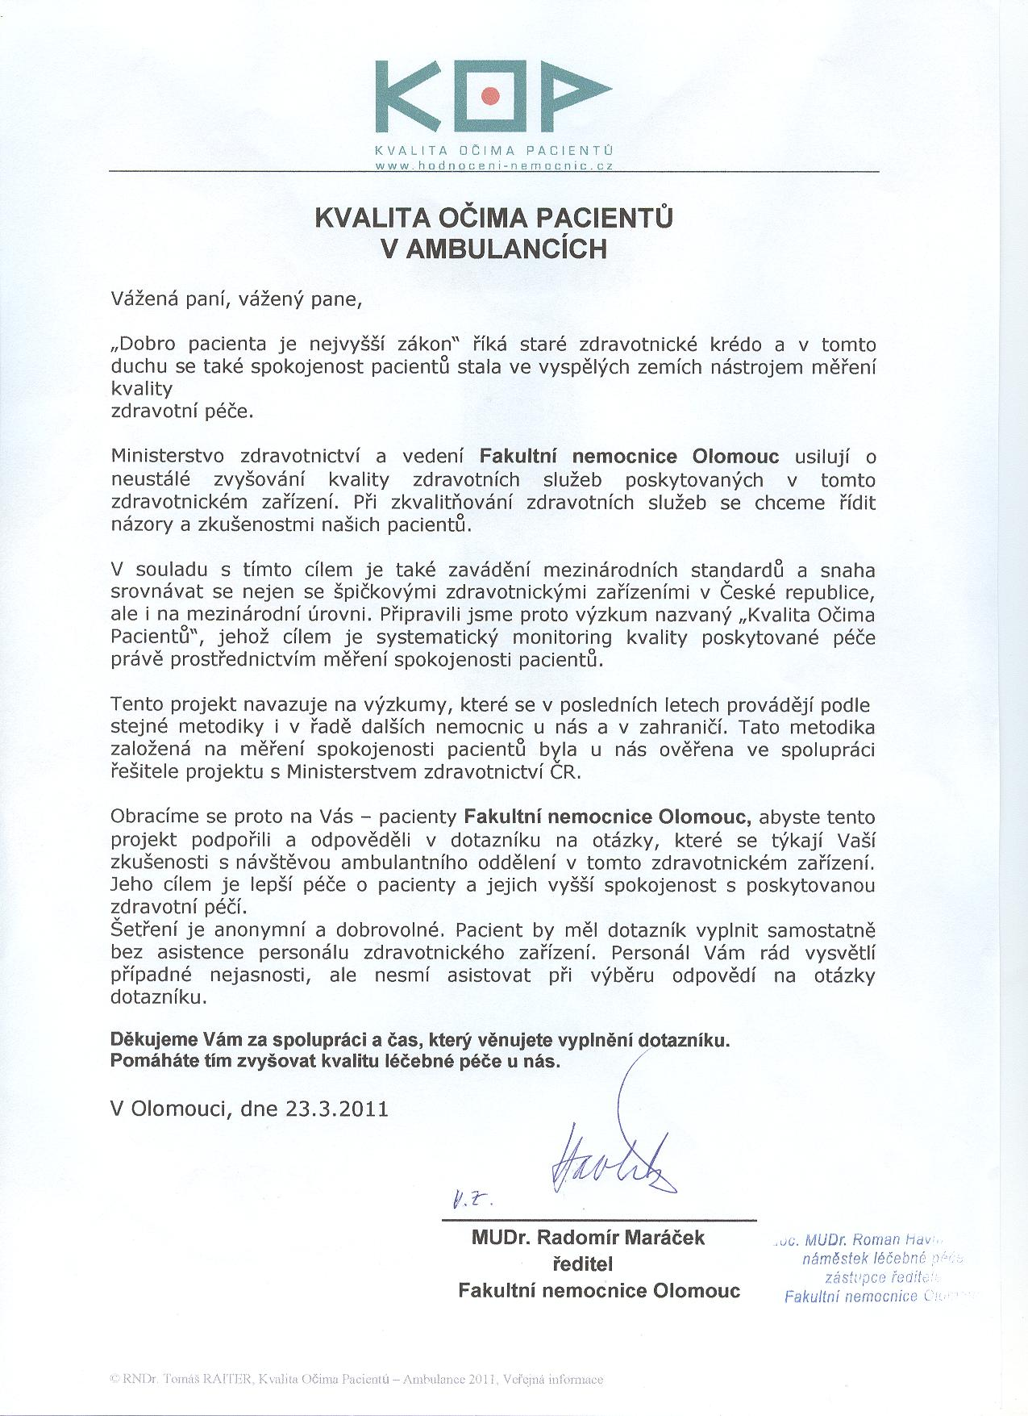
Příprava ankety 1/2
Umístění informací: - dva dokumenty umístěte na přístupné místo (stůl) v čekárně. - jeden dokument si ponechejte v ambulanci

Slide 8
Příprava ankety 2/2
- sběrný box umístěte na snadno přístupném, viditelném místě v čekárně, - jeden sběrný box může být použitý pro více ambulancí/poraden pokud je to dispozičně výhodné,

Slide 9
Informace 1/5
každý dotazník před předáním pacientovi označte razítkem ambulance (kolonka „Název zdravotnického zařízení“), - informujte krátce pacienta o probíhající anketě a požádejte ho o vyplnění dotazníku,
- dotazník předávejte pacientovi před jeho opuštěním ambulance,

Slide 10
Informace 2/5
- s dotazníkem předejte pacientovi obálku s předtištěnou zpětnou adresou FNOL.
- informujte pacienta o způsobech vrácení vyplněného dotazníku: - vyplnit na místě a vhodit vyplněný
dotazník (v zalepené obálce) do sběrného boxu v čekárně, - vyplnit doma a zaslat vyplněný dotazník bezplatně poštou (hradí FNOL).

Slide 11
Informace 3/5
NEZAŘAZENÍ PACIENTI
Personál ambulance musí evidovat počet pacientů, kterým nebyl dotazník předán.
Možné důvody : - nezpůsobilost pacienta (nebyl nabídnut) (zdravotní indispozice, jazyková bariéra)
- organizační důvody (nebyl předán) (opomenutí, chybějící formuláře, - pacient odmítl dotazník převzít (nespolupracoval)

Slide 12
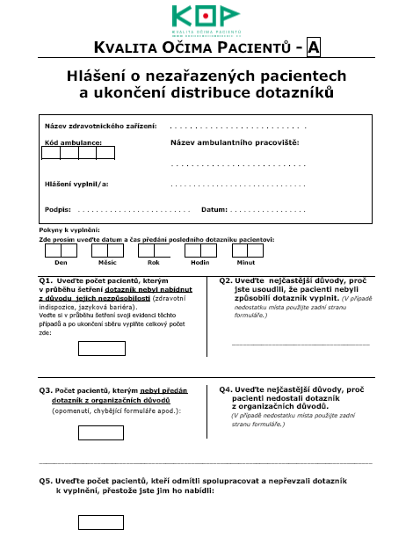
Informace 3/5
STRANA 1 Hlášení o nezařazených pacientech a ukončení distribuce dotazníků.

Slide 13
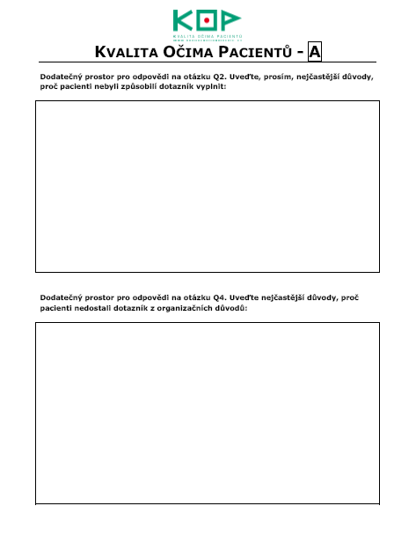
Informace 3/5
Hlášení o nezařazených pacientech a ukončení distribuce dotazníků (strana 2).

Slide 14
Informace 4/5
Příklady vyřazení – nezpůsobilý pacient:
- pacient, který navštívil ambulanci, byl ošetřen a následně hospitalizován nebo okamžitě přeložen do jiného zdravotnického zařízení (akutní zdravotní stav), - pacient není schopen bez asistence personálu vyplnit dotazník, tzn., že je natolik indisponován svým zdrav.stavem nebo jinou bariérou (např. jazykovou), že by nebyl schopen dotazník sám vyplnit - jazyková bariéra pacienta

Slide 15
Informace 4/5
Příklady vyřazení – organizační důvody:
- dotazník jsme zapomněli pacientovi předat, - chyběli nám formuláře (někam jsme je založili)

Slide 16
Zdravotník 5/5
Další pokyny: - personál nesmí s vyplňováním dotazníku pacientovi pomáhat, pouze podává stručné instrukce, - v případě dětských pacientů vyplňuje dotazník zákonný zástupce, - po předání posledního stého dotazníku na dané ambulanci zaznamená pověřený pracovník datum a čas předání posledního dotazníku na formulář „Hlášení o nezařazených pacientech“ čímž ukončí distribuci (o ukončení ankety informujte OJA, kl.- 3605).

Slide 17
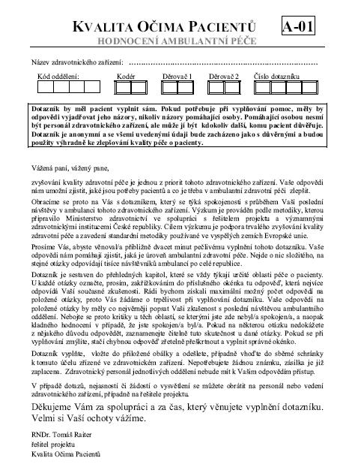
Dotazník – str 1

Slide 18
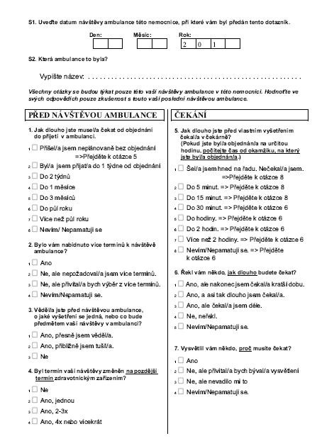
Dotazník – str 2

Slide 19
Plombování sběrných boxů 1.6.2011 V případě nejasností volejte kl.: 3605 Otázky?

Slide 20
DĚKUJI

